Slide 1

Συστήματα Επικοινωνιών
Ενότητα 3: Αναλογικές Επικοινωνίες
Μαθιόπουλος Παναγιώτης
Σχολή Θετικών Επιστημών
Τμήμα Πληροφορικής και Τηλεπικοινωνιών

Slide 2
Περιγραφή ενότητας
Διαμόρφωση Πλάτους: Διπλής πλευρικής ζώνης με συνολικό φέρον, DSB-AM-TC, Διπλής πλευρικής ζώνης με καταργημένο φέρον, DSB-AM-SC, Απλής πλευρικής ζώνης, SSB-AM, Απλής πλευρικής ζώνης με κατάλοιπο, VSB-AM, Σύνοψη αναλογικών διαμορφώσεων πλάτους.
Διαμόρφωση Γωνίας: Φάσμα και ισχύς σημάτων με διαμόρφωση γωνίας, Διαμορφωτές και αποδιαμορφωτές FM
Η επίδραση του θορύβου στις αναλογικές επικοινωνίες: Συστήματα διαμόρφωσης πλάτους και Συστήματα διαμόρφωσης γωνίας
Υπερετερόδυνος Δέκτης: Εικονικές συχνότητες
Πολυπλεξία Σημάτων

Slide 3
Αναλογικές Επικοινωνίες
B’ Μέρος (Διαμόρφωση γωνίας)

Slide 4
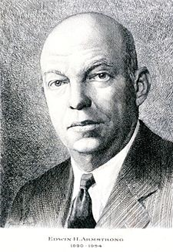
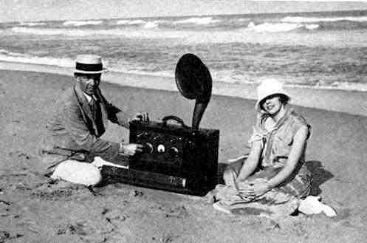
Διαμόρφωση γωνίας (Angle Modulation)
Διαμόρφωση συχνότητας (Frequency Modulation-FM)
Διαμόρφωση Φάσης (Phase Modulation-PM)
Μη γραμμικές λειτουργίες, δύσκολες στην ανάλυση
Διαστολή του εύρους ζώνης
Αντοχή στο θόρυβο
Εικόνα 1.
Εικόνα 2.

Slide 5
Μαθηματική παρουσίαση των FM και PM σημάτων
Ευαισθησία συχνότητας Hz/V
FM
Στιγμιαία Συχνότητα
Ευαισθησία φάσης rad/V
PM
Δείκτης Διαμόρφωσης
Η διαμόρφωση κατά φάση με το ολοκλήρωμα ενός μηνύματος είναι ισοδύναμη πράξη με την διαμόρφωση κατά συχνότητα με το αρχικό μήνυμα

Slide 6
Παράδειγμα ΑΜ, FM και PM σημάτων

Slide 7
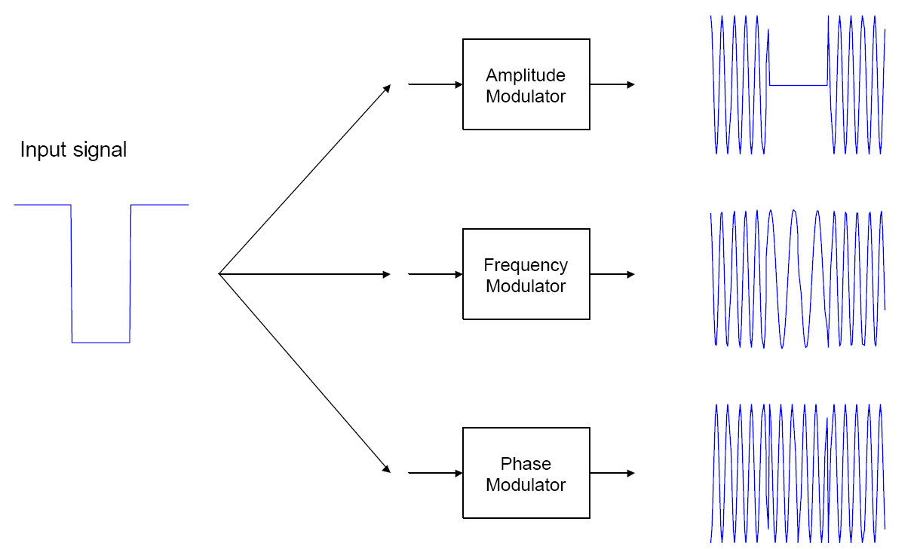
Παράδειγμα ΑΜ, FM και PM σημάτων σε είσοδο παλμοσειράς
ASK
FSK
PSK

Slide 8
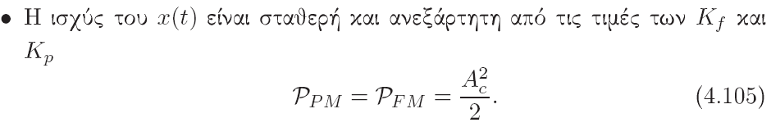
Συμπεράσματα για την διαμόρφωση γωνίας (1)

Slide 9
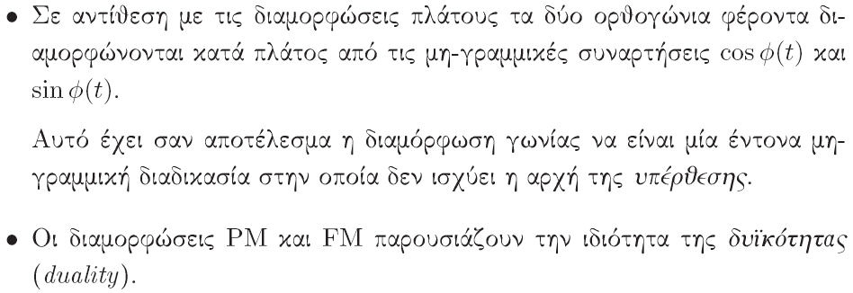

Συμπεράσματα για την διαμόρφωση γωνίας (2)

Slide 10
Δυϊκότητα FM και PM σημάτων

Slide 11
Παράδειγμα 4.14

Slide 12
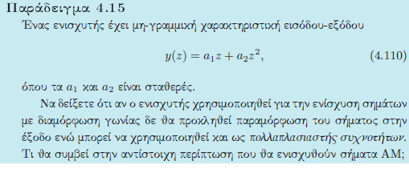


Παράδειγμα 4.15 (1)

Slide 13
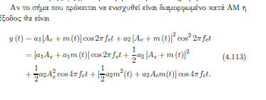
Παράδειγμα 4.15 (2)

Slide 14
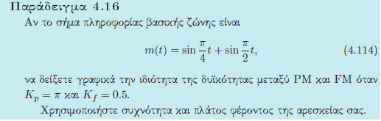

Παράδειγμα 4.16 (1)

Slide 15
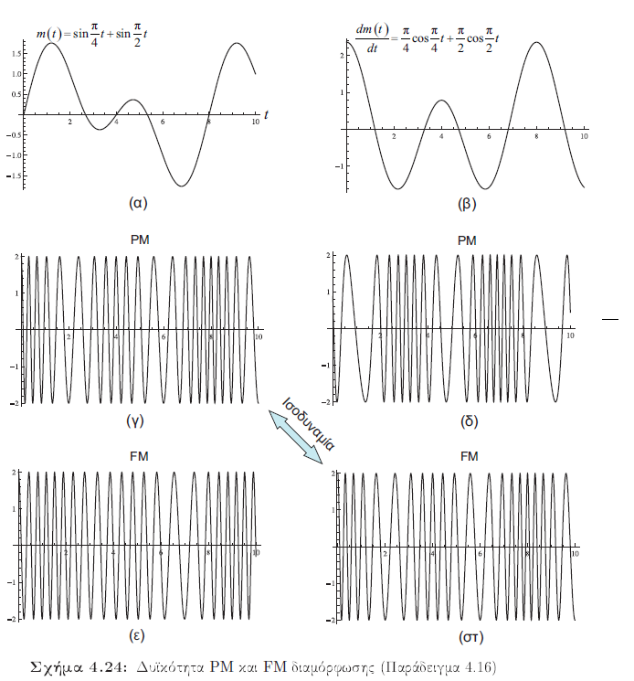
Παράδειγμα 4.16 (2)

Slide 16
Φάσμα και ισχύς σημάτων με διαμόρφωση γωνίας
Ενεργό εύρος ζώνης
Κανόνας του Carson
Περιλαμβάνει τουλάχιστον το 99% της συνολικής ισχύος

Slide 17
Διαμόρφωση γωνίας στενού εύρους ζώνης

Slide 18
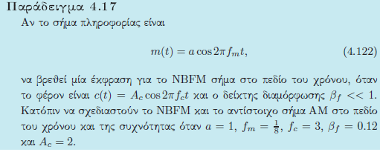
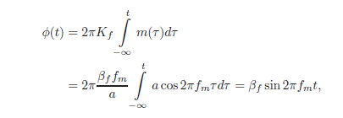
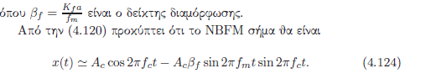
Παράδειγμα 4.17 (1)

Slide 19
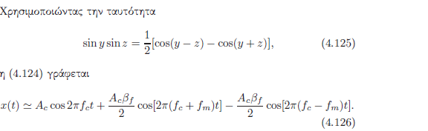

Παράδειγμα 4.17 (2)

Slide 20
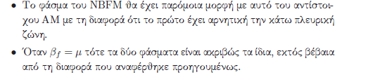
Παράδειγμα 4.17 (3)

Slide 21
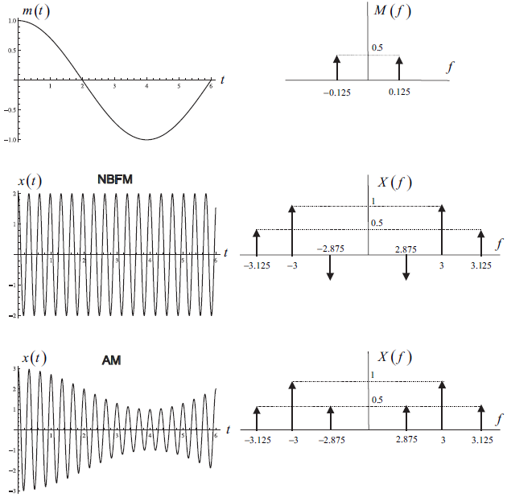
Παράδειγμα 4.17 (4)

Slide 22
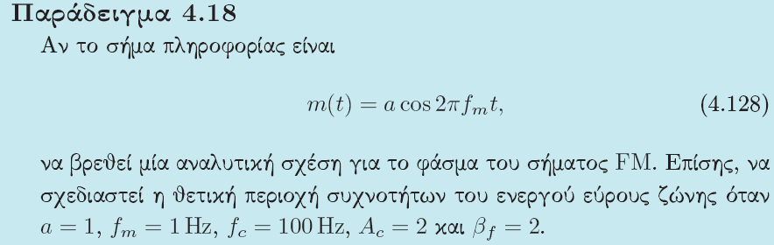
Διαμόρφωση γωνίας από ημιτονοειδές σήμα (1)

Slide 23


Διαμόρφωση γωνίας από ημιτονοειδές σήμα (2)
Ισχύς

Slide 24

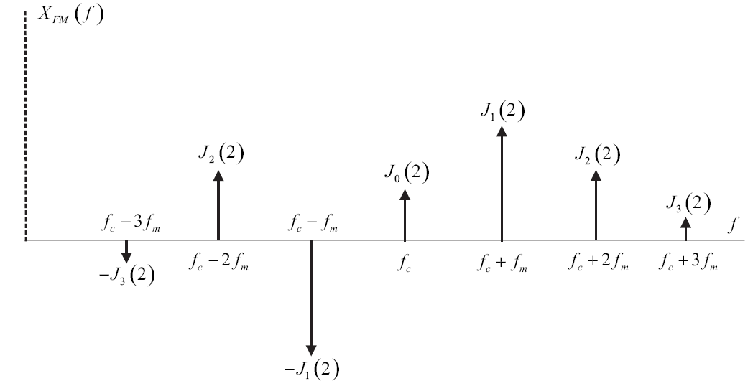
Ενεργό εύρος ζώνης FM σήματος (1)

Slide 25
Ενεργό εύρος ζώνης FM σήματος (2)

Slide 26
Διαμόρφωση γωνίας από ημιτονοειδές σήμα Επίδραση πλάτους-συχνότητας στο ενεργό εύρος ζώνης
Η αύξηση του πλάτους του σήματος διαμόρφωσης έχει σχεδόν ίδια επίδραση στην αύξηση του εύρους ζώνης, τόσο για το ΡΜ όσο και για το FM.
Τόσο στο PM όσο και στο FM, το εύρος ζώνης αυξάνει αυξάνοντας την f_{m}, αλλά στο ΡΜ η αύξηση είναι αναλογική ενώ στο FM είναι προσθετική (για μεγάλο β που μας ενδιαφέρει είναι ασήμαντη).

Slide 27
Διαμόρφωση γωνίας από ημιτονοειδές σήμα - Πλήθος αρμονικών
Η αύξηση του πλάτους του σήματος διαμόρφωσης έχει σχεδόν ίδια επίδραση στην αύξηση του αριθμού των αρμονικών τόσο για το ΡΜ όσο και για το FM.
Η αύξηση της f_{m} δεν επιδρά στο πλήθος αρμονικών στο PM, ενώ ελαττώνει αυτό σχεδόν γραμμικά στο FM.
Εκεί οφείλεται η σχετική αναισθησία του εύρους ζώνης του FM στη συχνότητα του σήματος πληροφορίας. Αυξάνοντας το f_{m} από την μία ελαττώνεται το πλήθος των αρμονικών και από την άλλη αυξάνει η μεταξύ τους απόσταση.
Στο PM το πλήθος των αρμονικών παραμένει σταθερό και μόνο η μεταξύ τους απόσταση αλλάζει με συνολική επίδραση μια γραμμική αύξηση του εύρους ζώνης.

Slide 28
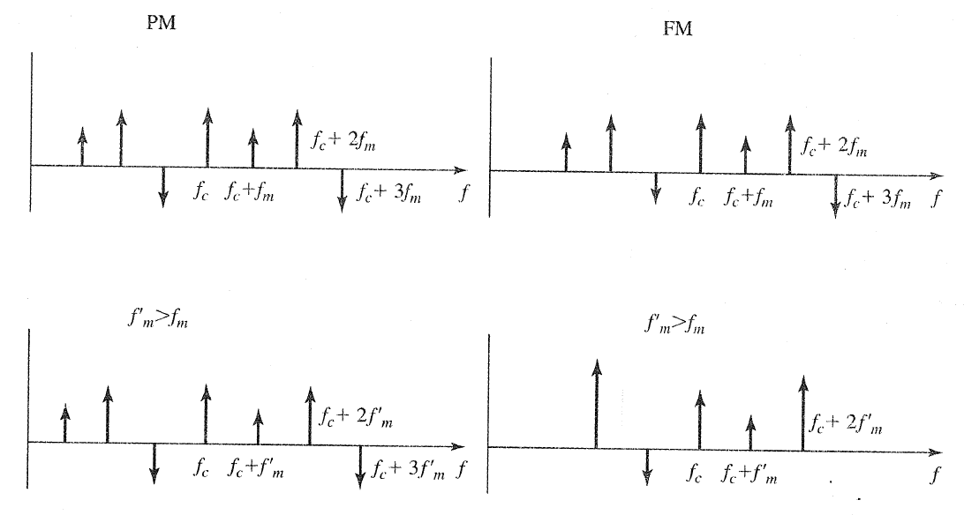
Επίδραση στο εύρος ζώνης και στον αριθμό των αρμονικών
Καμία αλλαγή στο πλήθος των αρμονικών
Αύξηση του εύρους ζώνης
Ελάττωση στο πλήθος των αρμονικών
Ασήμαντη αύξηση στο εύρος ζώνης

Slide 29
Υλοποίηση διαμορφωτών FM
Έμμεση
Άμεση

Slide 30


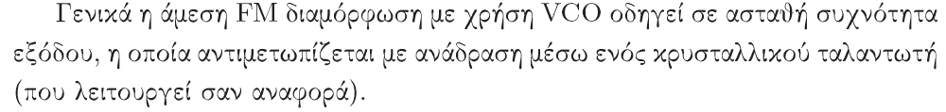
Υλοποίηση διαμορφωτών FM
Άμεση Τεχνική με VCO
VCO

Slide 31
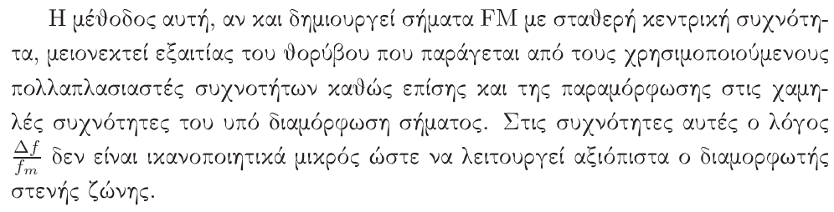
Υλοποίηση διαμορφωτών FM
Έμμεση Τεχνική

Slide 32

Αποδιαμόρφωση FM
Σταθεροποίηση του πλάτους (με bandpass limiter)

Slide 33
Τέλος Ενότητας

Slide 34

Χρηματοδότηση
Το παρόν εκπαιδευτικό υλικό έχει αναπτυχθεί στο πλαίσιο του εκπαιδευτικού έργου του διδάσκοντα.
Το έργο «Ανοικτά Ακαδημαϊκά Μαθήματα στο Πανεπιστήμιο Αθηνών» έχει χρηματοδοτήσει μόνο την αναδιαμόρφωση του εκπαιδευτικού υλικού.
Το έργο υλοποιείται στο πλαίσιο του Επιχειρησιακού Προγράμματος «Εκπαίδευση και Δια Βίου Μάθηση» και συγχρηματοδοτείται από την Ευρωπαϊκή Ένωση (Ευρωπαϊκό Κοινωνικό Ταμείο) και από εθνικούς πόρους.

Slide 35
Σημειώματα

Slide 36
Σημείωμα Ιστορικού Εκδόσεων Έργου
Το παρόν έργο αποτελεί την έκδοση 1.0.
Έχουν προηγηθεί οι κάτωθι εκδόσεις:
Έκδοση διαθέσιμη εδώ.

Slide 37
Σημείωμα Αναφοράς
Copyright Εθνικόν και Καποδιστριακόν Πανεπιστήμιον Αθηνών, Παναγιώτης Μαθιόπουλος. Παναγιώτης Μαθιόπουλος. «Συστήματα Επικοινωνιών. Αναλογικές Επικοινωνίες». Έκδοση: 1.0. Αθήνα 2015. Διαθέσιμο από τη δικτυακή διεύθυνση: http://opencourses.uoa.gr/courses/DI114.

Slide 38

Σημείωμα Αδειοδότησης
Το παρόν υλικό διατίθεται με τους όρους της άδειας χρήσης Creative Commons Αναφορά, Μη Εμπορική Χρήση Παρόμοια Διανομή 4.0 [1] ή μεταγενέστερη, Διεθνής Έκδοση. Εξαιρούνται τα αυτοτελή έργα τρίτων π.χ. φωτογραφίες, διαγράμματα κ.λ.π., τα οποία εμπεριέχονται σε αυτό και τα οποία αναφέρονται μαζί με τους όρους χρήσης τους στο «Σημείωμα Χρήσης Έργων Τρίτων».
[1] http://creativecommons.org/licenses/by-nc-sa/4.0/
Ως Μη Εμπορική ορίζεται η χρήση:
που δεν περιλαμβάνει άμεσο ή έμμεσο οικονομικό όφελος από την χρήση του έργου, για το διανομέα του έργου και αδειοδόχο
που δεν περιλαμβάνει οικονομική συναλλαγή ως προϋπόθεση για τη χρήση ή πρόσβαση στο έργο
που δεν προσπορίζει στο διανομέα του έργου και αδειοδόχο έμμεσο οικονομικό όφελος (π.χ. διαφημίσεις) από την προβολή του έργου σε διαδικτυακό τόπο
Ο δικαιούχος μπορεί να παρέχει στον αδειοδόχο ξεχωριστή άδεια να χρησιμοποιεί το έργο για εμπορική χρήση, εφόσον αυτό του ζητηθεί.

Slide 39
Διατήρηση Σημειωμάτων
Οποιαδήποτε αναπαραγωγή ή διασκευή του υλικού θα πρέπει να συμπεριλαμβάνει:
  το Σημείωμα Αναφοράς
  το Σημείωμα Αδειοδότησης
  τη δήλωση Διατήρησης Σημειωμάτων
  το Σημείωμα Χρήσης Έργων Τρίτων (εφόσον υπάρχει)
μαζί με τους συνοδευόμενους υπερσυνδέσμους.

Slide 40
Σημείωμα Χρήσης Έργων Τρίτων
Το Έργο αυτό κάνει χρήση των ακόλουθων έργων:
Εικόνες/Σχήματα/Διαγράμματα/Φωτογραφίες
Εικόνα 1: "Edwin Howard Armstrong”. Licensed under Public Domain via Commons https://commons.wikimedia.org/wiki/File:EdwinHowardArmstrong.jpg#/media/File:EdwinHowardArmstrong.jpg
Εικόνα 2: "Edwin Armstrong wife and portable superhet radio”. Licensed under Public Domain via Commons https://commons.wikimedia.org/wiki/File:Edwin_Armstrong_wife_and_portable_superhet_radio.jpg#/media/File:Edwin_Armstrong_wife_and_portable_superhet_radio.jpg

